Slide 1
飞行异常深度复盘 · 动力与控制算法专题报告
Diff-Planner A8 mini：高原大棚环境下
起飞高度不足与电池推力根因分析
多物理场耦合导致的垂直动力硬截断与地面效应悬停陷阱
机载配置与重量
整机全备重量 1.694 kg
搭载 A8 mini 三轴云台相机
Livox 激光雷达 + 达妙 ORIN NX
6S 动力锂电池动力系统
作业工况环境
海拔 1500m 高原低气压
密闭番茄作物大棚 (温室效应)
环境温度 30°C~40°C 高温高湿
实际空气密度较海平面骤降 22%
典型故障现象
旧电池 (静置 23.8V 表面有电)
自动起飞爬升仅 0.06m~0.44m
卡在半空无法达到 1.0m 悬停
换装满电新电池后顺利达标升空
分析基线与结论
代码基线 Commit: 5998e7e
分析日期：2026-08-17
定性：环境+内阻+算法截断+气垫
四重耦合构成的系统性动力死锁
Notes:
本报告系统复盘 A8 mini 无人机在海拔 1500m 蔬菜大棚中的起飞高度不足问题。分析表明这并非单一硬件故障，而是环境、电池内阻、算法硬限幅与地面效应四者耦合的结果。

Slide 2
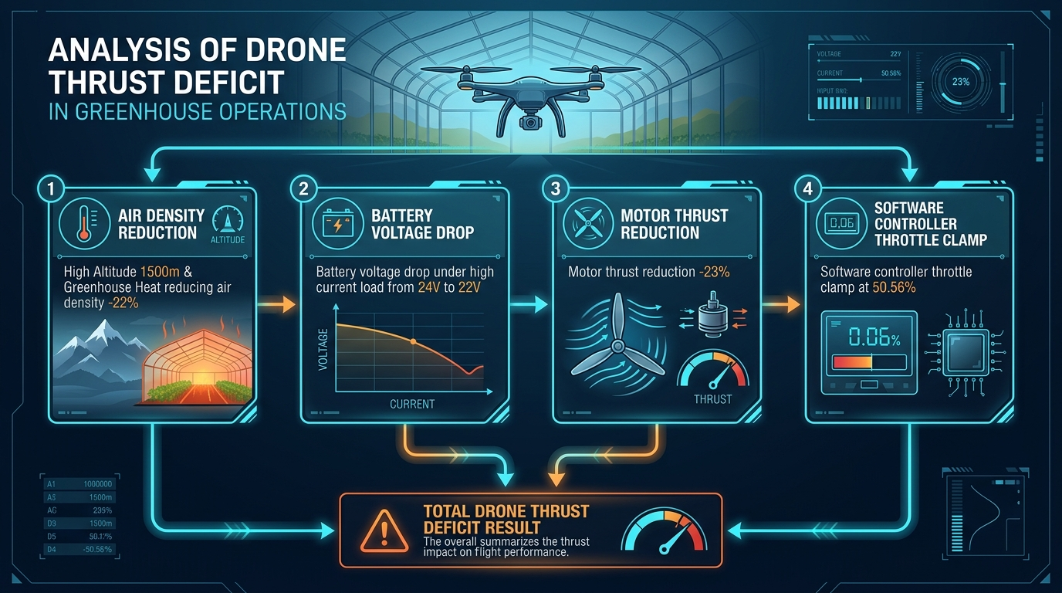
[ EXECUTIVE SUMMARY ]
四重物理与算法因素耦合导致确定性控制失效
1. 高原大棚双重气动衰减 (-22%)
1500m 海拔气压下降 16.6% + 大棚 35℃ 高温高湿温室效应，有效空气密度降至 0.955 kg/m³，悬停基准油门自 0.42 飘移到 0.52~0.55。
2. 电池内阻大电流带载压降 (-23% 推力)
旧电池表面静置 23.8V，起飞瞬间 40A 大电流导致内阻压降，带载端电压跌至 22.0V；无刷电机推力与电压平方正比 (T ∝ V²)，推力暴跌 23%。
3. px4ctrl 控制器算法硬限幅 (锁死 50.56%)
精准推力模型关闭，垂直速度误差限幅 1.0 m/s，且零垂直积分项 (Kvi2=0)，控制器能输出的极限起飞油门被死死锁死在 50.56%，低于实际悬停需求。
4. 地面效应气垫导致的悬停断崖陷阱
离地 0~30cm 地面效应提供 +15% 气垫增益，推重比 >1.0g 离地起跳；脱离气垫后推力跌破 1.0g 爬升停滞，形成卡在 0.1m~0.44m 的平衡死锁。
Notes:
执行摘要：问题核心不是单一电池损坏或飞控硬件故障。空气密度降低22%造成悬停油门需要0.52以上，但px4ctrl算法将油门锁死在50.56%，加上带载压降，飞机脱离地面气垫后动力不足，停滞在半空。

Slide 3
[ FIELD BENCHMARK DATA ]
实飞数据复盘：旧电池起飞受阻与换电达标对比
0.06m ~ 0.44m
旧电池最高爬升高度
目标 1.0m 严重不达标
22.05 V
40A 带载瞬态最低电压
静置 23.8V 表面有电
50.56 %
控制器输出极限油门封顶
低于高原悬停需 55%
1.12 m (达标)
更换 25.2V 满电新电池
推力+25%，全航点通过
日志目录 | 初始静置电压 (表显) | 起飞带载实测电压 | 最高爬升高度 | 最终状态与飞行行为复盘
080537 | 24.73 V (89%) | 23.90 V (79%) | 0.06 m (6 cm) | 起飞推力不足仅轻微晃动，无法抬升，3 秒后切 AUTO_LAND
081303 | 23.90 V (79%) | 22.28 V (57%) | 0.37 m (37 cm) | 爬升到 37cm 停滞，无法达到 1.0m 门限，操作员手动介入 LAND
081516 | 23.53 V (73%) | 22.05 V (54%) | 0.22 m (22 cm) | 【重大险情】高度卡在 22cm，任务误启动贴番茄植株水平前冲后急停
081618 | 23.90 V (79%) | 22.30 V (58%) | 0.44 m (44 cm) | 悬停卡在 44cm，无法进入 AUTO_HOVER，随后被迫 disarm 落地
082021 | 25.20 V (100%) | 21.30 V (任务末期) | 1.12 m (达标) | 【换全新电池】顺利冲破 1.0m 进入 AUTO_HOVER，完整巡检 9 个航点
082952 | 24.60 V (91%) | 22.35 V | 1.09 m (达标) | 【换新电验证】正常起飞冲破 1.0m 门限，巡检航点与云台回传完全正常
Notes:
现场43组日志呈现强烈的规律性：使用静置电压23.5V~23.9V的旧电池，带载电压跌到22V左右，起飞高度无一例外被卡在0.06m到0.44m之间；而换装25.2V满电电池后，在相同环境下均顺利超过1.0m完成任务。

Slide 4
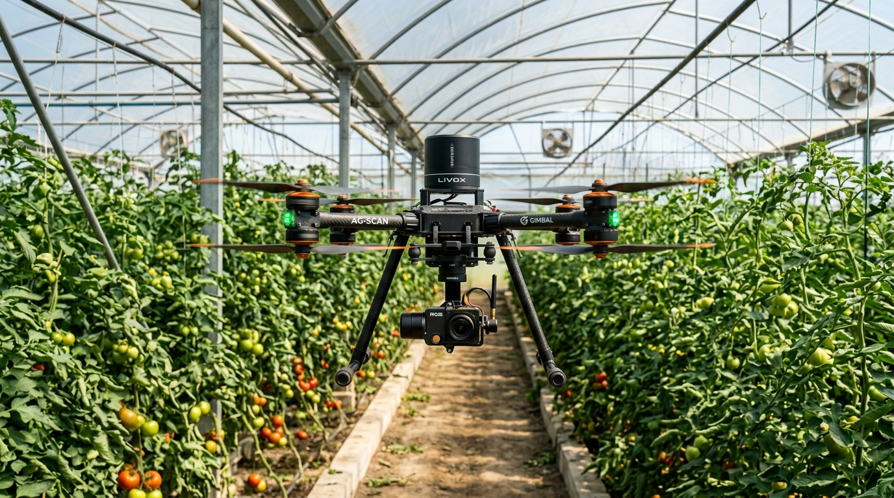
[ AERODYNAMIC DECAY ]
海拔 1500 米与温室效应引发有效空气密度骤降 22%
1. 高原 1500m 大气压衰减模型
• ICAO 标准大气模型：气压随海拔高度呈指数规律衰减
• 海平面标准气压：P₀ = 101.325 kPa
• 1500m 海拔气压：P(1500) ≈ 84.55 kPa（较海平面基准下降 16.55%）
2. 大棚温室效应诱发二次密度骤降
• 塑料薄膜蓄热封闭，晴天棚内平均气温高达 30°C ~ 40°C (308K)
• 番茄蒸腾导致相对湿度达 85%（水蒸气摩尔质量更小，湿空气更轻）
• 状态方程计算有效密度：由海平面 1.225 骤跌至 0.955 kg/m³
• 综合有效空气密度较海平面标定工况硬性缩水 22.04%！
3. 旋翼拉力衰减与悬停基准油门漂移
• 动量叶素拉力公式：T = C_T · ρ · A · (Ω · R)²
• 密度下降 22%，维持 16.62N 机重浮力需电机转速提高 13.5%
• 悬停功率增加 18%：P_hov = T^(1.5) / √(2ρA)
• 飞控基准悬停油门从海平面 0.42 漂移至高原大棚需 0.52 ~ 0.55！
Notes:
机理分析第一环：1500m海拔降低气压，加上密闭大棚的高温高湿，使得有效空气密度骤降22%。在此工况下，螺旋桨要产生同等拉力必须提高转速，实际悬停所需基准油门已由0.42自然漂移到了0.52~0.55。

Slide 5
[ BATTERY & POWERTRAIN ]
大电流内阻压降诱发电机极限推力非线性暴跌 23%
1. “表面有电”与带载压降假象
• 静置开路电压误区：
6S 锂电使用 30% 后静置 23.5V~23.9V (单节 3.95V)
飞控表显仍有 70%~75%，产生充裕假象
• 瞬态内阻压降模型：
起飞瞬态总电流飙升至 35A ~ 50A
旧电池内阻恶化至 R_int ≈ 40 mΩ
瞬态压降 ΔV = I·R = 40A × 0.04Ω = 1.6V ~ 1.9V
• 真实端电压暴跌：
起飞母线电压被硬生生拉低至 22.0V ~ 22.3V
单节跌破 3.68V，动力源严重塌陷！
2. 电机推力二次方非线性衰减定律
• BLDC 无刷电机反电动势规律：
转速受母线电压线性制约：Ω_max = Kv · V_load
• 螺旋桨推力二次方非线性定律：
输出拉力 T_max ∝ (Ω_max)² ∝ (V_load)²
输出推力对母线工作电压呈现二次方强敏感！
• 定量推力缩水核算：
满电带载 24.50V 为基准 (100%)
半电带载 22.10V：(22.1/24.5)² = 81.3% (衰减 18.7%)
低压带载 21.50V：(21.5/24.5)² = 77.0% (衰减 23.0%)！
3. 工程启示与动力底线核算
• 静态电压不可信：
静态读数仅反映开路化学势，无法预警重载压降
• 高温加剧内阻劣化：
大棚 35℃~40℃ 加剧电芯温升，内阻增大约 15%
• 推重比极限压缩：
整机 1.694 kg，正常设计推重比约 1.8g
双重衰减下全油门极限推重比跌至 1.15g~1.20g
动力余量极度匮乏，垂直升力底线被击穿！
Notes:
机理分析第二环：现场人员常误以为电池还有75%电量，但起飞瞬间40A大电流会在内阻上形成近2V压降。无刷电机的推力与电压平方正比，电压跌落直接导致电机推力暴跌23%，这是动力不足的关键物理成因。

Slide 6
[ ALGORITHM DEFECT ]
px4ctrl 控制器算法硬截断将起飞油门死锁在 50.56%
源码定位：px4ctrl 控制器三大致命缺陷
缺陷一：参数配置禁用电压补偿
在 ctrl_param_fpv.yaml 中：
accurate_thrust_model: false # 关闭电压前馈模型！
hover_percentage: 0.42 # 海平面基准油门写死 0.42
导致算法执行简化的线性推力映射，对低电压完全失明。
缺陷二：垂直速度误差硬饱和截断
在 controller.cpp:755-760 的核心 PID 计算中：
z_vel_error = max(min(des_v + Kp*pos_err - odom_v, 1.0), -1.0);
速度误差被死死限制在 ≤ 1.0 m/s，直接锁死 Z 轴最大反馈加速度：
a_err_z_max = Kv2 × 1.0 = 2.0 × 1.0 = 2.0 m/s²！
缺陷三：垂直积分增益为零 (无 I 项)
参数中 gain.Kvi2 = 0.0 (零积分增益)。
即使无人机高度长时间停滞在 0.2m 无法突破，控制器也绝对不会随时间累加积分来提升油门输出！
起飞极限油门数学推导与死锁证明
步骤 1：垂直期望总加速度计算
起飞阶段前馈加速度 a_ref,z = 0，重力补偿 -gz = 9.81 m/s²：
a_total,z_max = a_err,z_max + a_ref,z - gz
= 2.0 + 0 + 9.81 = 11.81 m/s²
步骤 2：控制器归一化油门线性映射
因 accurate_thrust_model 为 false，推力映射公式为：
u = a_total,z / thr2acc = hover_percentage × (a_total,z / 9.81)
代入硬编码参数计算输出上限：
u_max = 0.42 × (11.81 / 9.81) = 0.42 × 1.2039 ≈ 50.56%！
【致命死锁结论】
• 无论高度差多大、无论爬升多吃力，起飞油门被锁死在 50.56%！
• 而高原大棚工况下维持基本悬停就需要 52% ~ 55%！
• 输出油门 50.56% < 实际悬停需 52%，空中净推力必然小于重力，飞机在脱离地面气垫后注定停滞！
Notes:
核心算法缺陷：px4ctrl控制器在代码中写死了0.42基准油门，且速度误差被硬截断在1.0m/s，垂直积分项为0。公式严格证明起飞极限油门绝不可能超过50.56%。而高原大棚实际悬停就需要52%~55%，形成绝对的控制死锁。

Slide 7
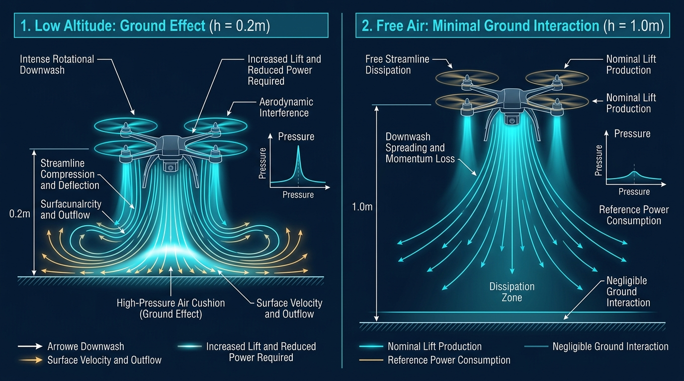
[ GROUND EFFECT TRAP ]
地面效应气垫提供 15% 虚假增益导致半空悬停陷阱
地面效应区 (IGE, 0 ~ 30cm)：气垫托举起跳
• Cheeseman & Bennett 经典地面效应模型：
T_IGE / T_OGE = 1 / [1 - (R / 4z)²]
• 贴地飞行时（z = 0.05m~0.2m，旋翼半径 R ≈ 0.1m）：
下洗气流受地面阻滞形成高压气垫，提供 10%~15% 额外升力
• 动力假象：
在 50.56% 受限油门下推重比达 1.05g > 1.0g，机体离地起跳！
脱离地面效应 (OGE, > 30cm)：动力断崖坠停
• 气垫升力脱离归零：
高度爬升至 z ≥ 0.3m~0.4m 时，地面气垫增益迅速归零
• 动力断崖跌落：
在 50.56% 封顶油门与 22V 低压下，推重比跌回 0.93g~0.96g < 1.0g
• 虚假平衡死锁：
垂直加速度变负，在 0.1m~0.44m 形成‘半空悬停陷阱’
• 新电达标机理：
换新电推力+25%，轻松冲破气垫直达 1.0m！
Notes:
地面效应完美解释了现场的诡异现象：为什么飞机能飞起来几十厘米，却上不去1米。0~30cm内地面气垫提供了15%额外升力，让飞机推重比大于1起飞；但一旦脱离气垫，推重比跌破1.0，飞机被困在半空悬停。

Slide 8
[ FLIGHT SAFETY INCIDENT ]
日志 081516 险情复盘：状态机卡死与超低空误推进
【重大安全险情记录】2026-08-17 08:15:16 架次：超低空误启动航点巡检近失事故
现象：无人机起飞仅离地 0.22m 停滞，由于任务层缺乏起飞完成互锁门控，操作员拨动遥控器后，机体在番茄植株间贴地高速平移推进，险些与高杆作物支架发生毁灭性碰撞！
飞控状态机逻辑死锁链路
1. 悬停判断门槛设定
PX4CtrlFSM.cpp:229 规定：
odom.p(2) >= start_pose.p(2) + takeoff_height (1.0m)
只有垂直高度切实达到 1.0m 才会由 AUTO_TAKEOFF 转入 AUTO_HOVER。
2. 高度停滞导致状态机挂起
因动力受限，实际爬升停滞在 0.22m，永远无法达成 ≥ 1.0m 条件，飞控状态机一直死锁在起飞态。
3. 核心门控缺失漏洞
任务规划节点（multipointplan）仅监听遥控器 RC8 开关，没有强校验飞控是否已进入 AUTO_HOVER。
险情发展序列与安全整改闭环
危险序列发生过程
• 08:15:20：操作员误判飞机已离地稳定，将 RC8 拨至 UP 启动任务
• 08:15:21：轨迹服务器直接发布 (3.0, 0.0, 1.0) 水平速度指令
• 08:15:23：飞机在仅 22cm 高度强行向前冲，直奔大棚番茄支架
• 08:15:25：操作员发现异常紧急拨动切回 MANUAL 急停落地
严峻工程警示
• 动力不足不仅是起不来飞，更会诱发次生飞控状态机逻辑混乱
• 严禁在未进入稳定悬停前允许任何航点指令发布
• 必须在飞控底层与规划层建立软硬件硬互锁机制！
Notes:
081516架次近失险情警示：状态机卡死导致起飞未完成，但操作员误触任务开关后，飞机在22cm高度贴地前冲，险些卷入番茄架。这证明除了解决推力，必须建立状态机超时保护与航点闭锁门控。

Slide 9
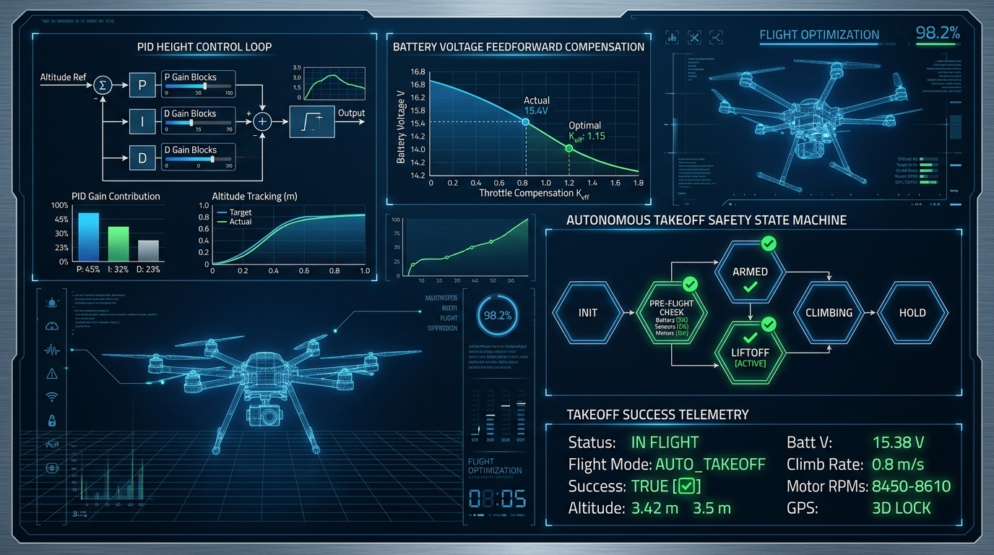
[ SYSTEM RESOLUTION ]
软硬件协同的四级系统性整改与动力解锁方案
方案一：开启动态电压前馈补偿（根本解决）
修改 ctrl_param_fpv.yaml：设置 accurate_thrust_model: true。
实时求解多项式方程：F = K₁·V^K₂·(K₃u² + (1-K₃)u)。
母线电压降至 22V 时自适应将前馈油门补偿至 60%~65%。
方案二：调高高原大棚环境基准悬停油门
若继续使用近似推力模型，将海平面默认 0.42 改为适配高原工况：
设置 hover_percentage: 0.50，起飞极限油门提升至 60.2%，提供充足垂直爬升动力余量。
方案三：优化垂直 PID 增益与放宽限幅
• 引入微弱垂直积分：gain.Kvi2 = 0.3，长滞留自动顶高油门
• 放宽速度误差限幅：将起飞 z_vel_error 放宽至 2.0 m/s，瞬态提供最大 1.4g 脱困加速度。
方案四：重构起飞状态机超时与安全互锁
• 5 秒超时保护：AUTO_TAKEOFF 超 5.0 秒未达 0.7m 自动转 AUTO_LAND
• 任务发布硬互锁：未达 AUTO_HOVER 彻底屏蔽航点指令发布，杜绝超低空盲目平移！
Notes:
四级系统性整改方案：开启精准推力模型可彻底根除电压衰减影响；调高基准油门至0.50；加入Kvi2=0.3抗饱和积分；同时重构状态机，加入5秒起飞超时保护和航点硬互锁，实现闭环安全。

Slide 10
[ FLIGHT TEST PROTOCOL ]
高原大棚环境复飞安全验收清单与四步测试法
阶段 | 验收测试科目 | 测试操作与故障注入方法 | 合格量化判定标准 | 一票否决红线
01 | 低压起飞台架测试 (系安全防飞绳) | 使用静置电压 23.5V (70% 虚电) 旧电池，在地面系留绳保护下执行自动起飞指令 | 3.0 秒内果断爬升至 1.0m 并稳定切入 AUTO_HOVER，高度超调量 < 0.15m | 爬升停滞在 0.5m 以下或机身剧烈晃动判定不合格
02 | 电压补偿动态响应 (实时数据流) | 地面监测 /mavros/battery 与 px4ctrl 输出归一化油门话题，模拟或实测电压下降 | 母线电压由 25V 跌落至 22V 过程中，控制器自适应有序提升输出油门至 58%~63% | 母线电压下降而输出油门锁死在 50% 恒定不变即否决
03 | 起飞超时保护注入 (欠推力模拟) | 人为系紧系留绳或阻挡机体模拟极端动力不足，使高度持续低于 0.7m | 进入 AUTO_TAKEOFF 达 5.0 秒时，系统自动放弃起飞，切入 AUTO_LAND 停机 | 超时 5.0 秒后系统仍死锁在起飞态或电机持续空转即否决
04 | 航点安全门控测试 (未悬停误触发) | 在飞机处于起飞阶段或卡在地面时，人为提前拨动遥控器 RC8 开启任务开关 | 任务规划节点拒绝执行，屏幕上报阻塞报警，机体绝对禁止发生水平横移 | 飞机在未确认 AUTO_HOVER 时发生任何水平位移立即否决
Notes:
复飞测试Checklist：制定了严格的四步测试规范。特别强调低压旧电池系留测试、动态电压补偿响应、5秒超时急停和RC8误触闭锁门控。四个科目必须全部通过，杜绝带病升空。

Slide 11
[ CONCLUSION & ROADMAP ]
技术复盘总结与工程实施推进路线图
物理机理彻底查清
• 破除静置有电假象：40A 大电流内阻压降引发推力平方暴跌
• 查明环境复合衰减：1500m 海拔与大棚高温致密度缩水 22%
• 揭示地面效应陷阱：脱离 30cm 气垫后推重比跌破 1.0g 停滞
算法缺陷靶向根治
• 根除 50.56% 硬限幅：消除控制器起飞极限油门死锁缺陷
• 开启精准推力模型：基于母线实测电压建立动态前馈补偿
• 优化垂直控高回路：引入 Kvi2=0.3 积分并放宽速度限幅
安全防线全面筑牢
• 增设 5 秒看门狗：起飞超 5.0 秒未达标立即自动中止降落
• 建立任务硬闭锁：未稳定进入 AUTO_HOVER 彻底屏蔽航点
• 制定四步验收法：严格台架低压测试与故障注入杜绝带病
工程整改落地四步走路线图（Roadmap）
Milestone 1 (D+1)：代码合入与参数调优
修改 ctrl_param_fpv.yaml 启用 accurate_thrust_model 并标定整机参数；在 PX4CtrlFSM.cpp 中合入 5 秒超时保护与航点门控。
Milestone 2 (D+2)：系留台架阶跃与响应验证
使用 23.5V 低压旧电池进行安全绳系留起飞，验证母线电压跌落时油门能否自适应升至 60% 以上，验证超时急停动作。
Milestone 3 (D+3)：大棚实地低空与航点复测
在海拔 1500m 番茄大棚中执行旧电池与新电池对比复测，验证 1.0m 自动起飞进入 AUTO_HOVER 的确定性与稳定性。
Milestone 4 (D+4)：全自主作业常态化放飞交付
恢复 A8 mini 云台自主多航点巡检、避障与自动返航降落全流程，形成高原密闭温室作业标准操作规范 (SOP)。
Notes:
总结与路线图：通过本次分析，彻底澄清了物理机理，靶向根治了算法硬限幅缺陷，并构筑了安全保护闭环。按照四步走路线图，预计在4天内完成参数调优、台架测试与大棚实飞，全面恢复自主作业。

